Slide 1
GREEN WAVES - OPTIMIZING TRAFFIC LIGHT CONTROL

Slide 2
INTRODUCERE
Congestionarea traficului a generat numeroase provocări în orașele aglomerate. Congestionarea înseamnă pierdere de timp, combustibil și frustrare. Problema este rezumată de creșterea semnificativă a numărului de vehicule în fiecare an în toate părțile lumii, în special în marile orașe, ceea ce duce la apariția unor blocaje de trafic acute. Prin urmare, necesitatea de a crea o nouă infrastructură, cum ar fi poduri, tunele sau semafoare la intersecții, este necesară pentru a facilita fluxul de vehicule. Podurile și tunelele nu sunt întotdeauna soluția perfectă din cauza costurilor ridicate de construcție, întreținere și lipsei de spațiu. Pe de altă parte, utilizarea semafoarelor cu cicluri fixe normale va crește blocajele de trafic și emisiile de dioxid de carbon. Semafoarele cu "cicluri fixe normale" se referă la modul tradițional de funcționare al acestora, în care durata fiecărei faze a semaforului este predefinită și nu se ajustează în funcție de condițiile de trafic în timp real. Prin urmare, cercetătorii au lucrat recent la propunerea mai multor tehnici care să gestioneze intersecțiile într-un mod inteligent, adecvat fluxului actual de vehicule.

Slide 3
Tehnici de optimizare ale traficului
Tehnicile de optimizare a traficului la intersecții pot fi împărțite în două categorii principale:
•Sisteme inteligente de semafoare:
  Algoritmi genetici
  Retele neurale
  Controlori inteligenți
  Logica “Fuzzy”
•Sisteme virtuale de semafoare:
  Comunicare Vehicul-la-Infrastructură (V2I)
  Comunicare Vehicul-la-Vehicul (V2V)
  Sisteme de navigație și rutare inteligentă

Slide 4
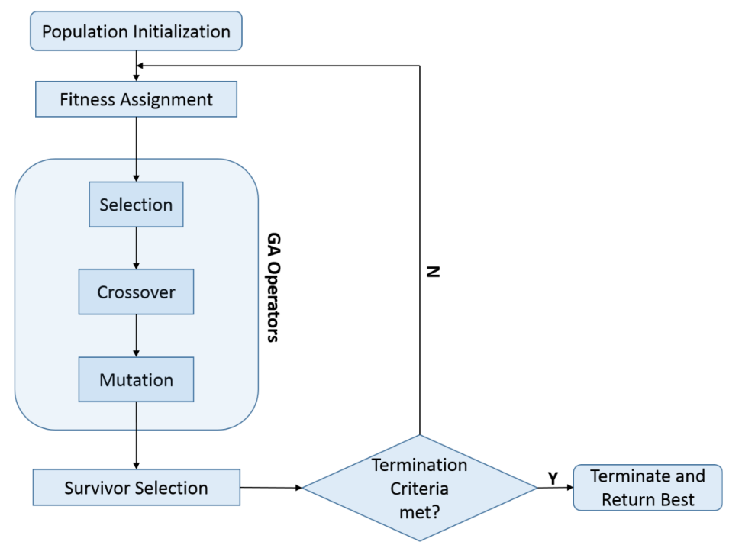
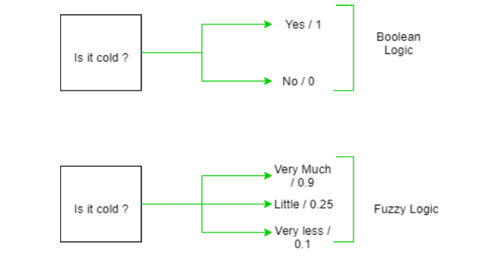
Tehnici de optimizare ale traficului
Logica ‘Fuzzy’
Algoritmul genetic

Slide 5
Algoritmul Genetic
Algoritmul genetic este utilizat pentru a găsi configurații optime ale semafoarelor și pentru a îmbunătăți fluxul de trafic la intersecții.
Algoritmul genetic este implementat în cinci etape, începând cu:
1. populația inițială,
2. funcția de adecvare(fitness),
3. selecțiile,
4. încrucișările,
5. mutațiile.

Slide 6
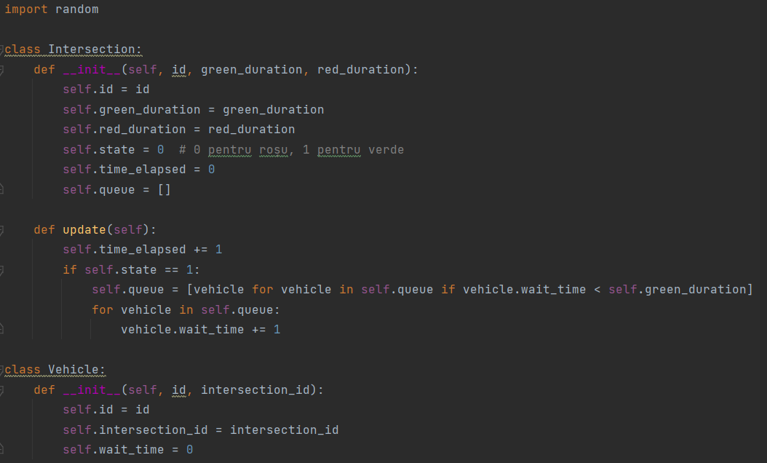
Implementarea Algoritmului genetic

Slide 7
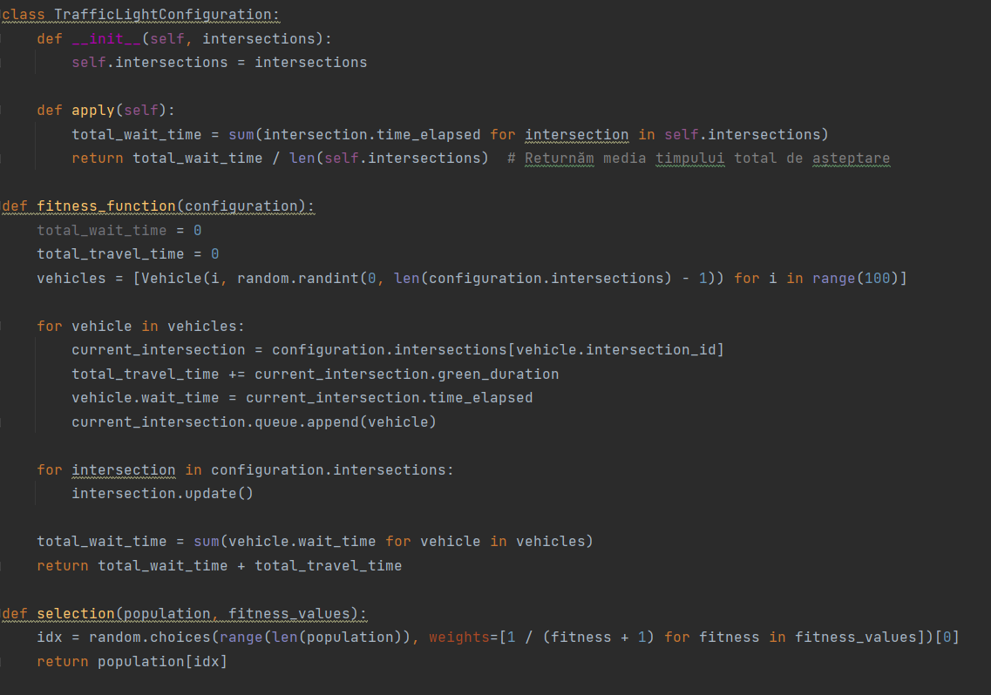
Implementarea Algoritmului genetic

Slide 8
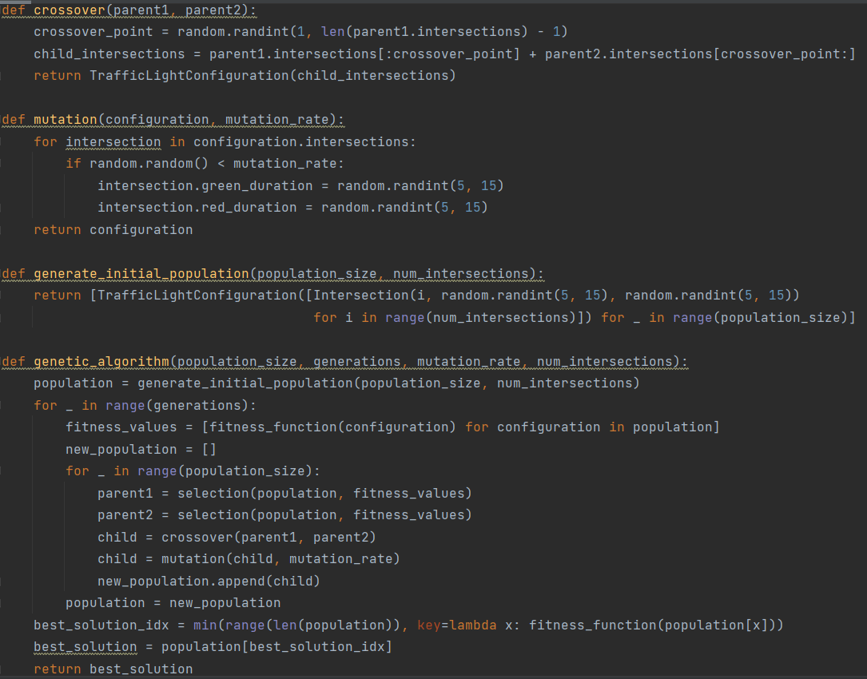
Implementarea Algoritmului genetic

Slide 9
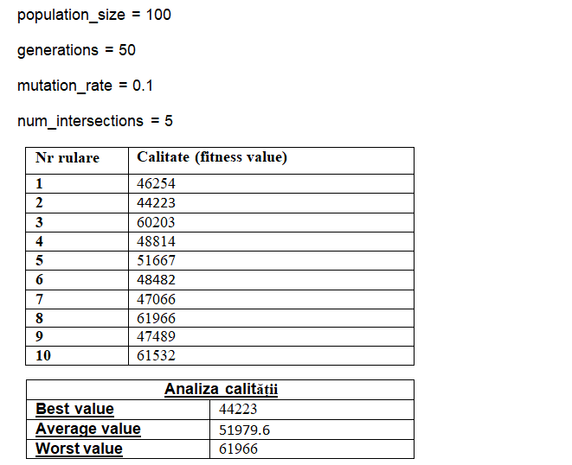
Rezultatele celor 10 rulari succesive

Slide 10
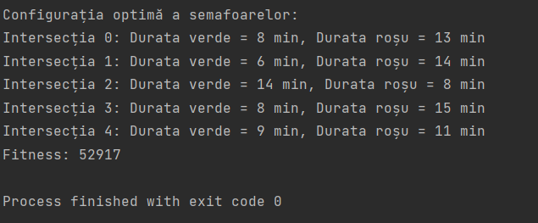
Exemplu de afisare dupa rulare:

